Slide 1
XXXXXX
XXX

Slide 2
PART 1 变系数回归
PART 2 XXX
PART 3 XXX

Slide 3
01
变系数回归

Slide 4
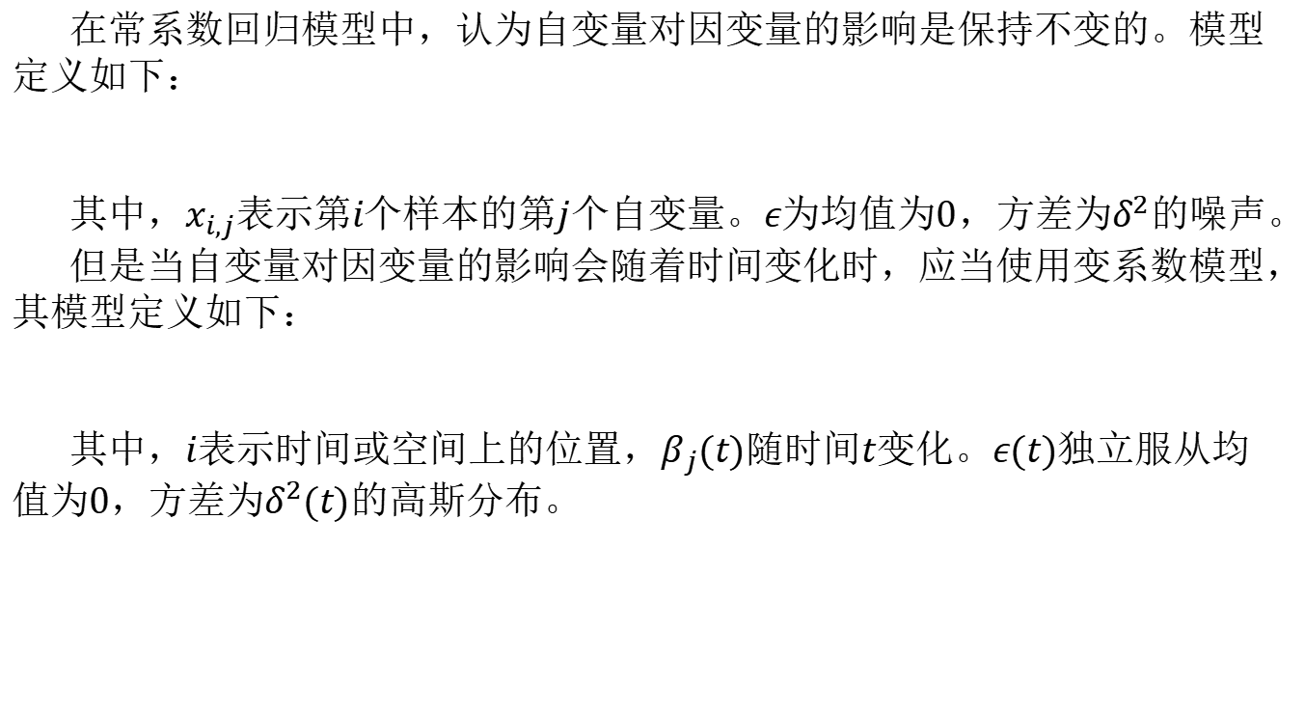
变系数回归
01
模型介绍
在常系数回归模型中，认为自变量对因变量的影响是保持不变的。模型定义如下：
其中，$x_{i,j}$表示第$i$个样本的第$j$个自变量。$ε$为均值为0，方差为$δ^{2}$的噪声。
但是当自变量对因变量的影响会随着时间变化时，应当使用变系数模型，其模型定义如下：
其中，$i$表示时间或空间上的位置，$β_{j}(t)$随时间$t$变化。$ε(t)$独立服从均值为0，方差为$δ^{2}(t)$的高斯分布。

Slide 5
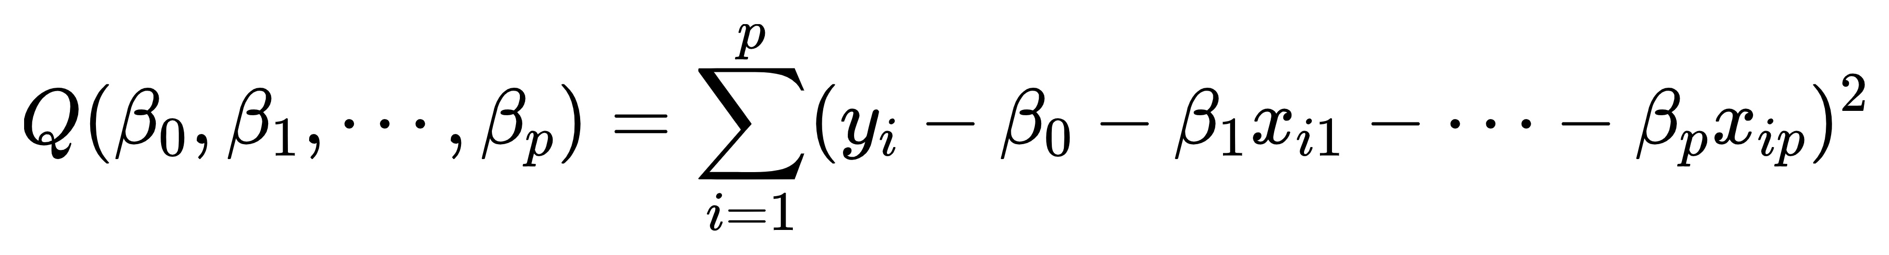
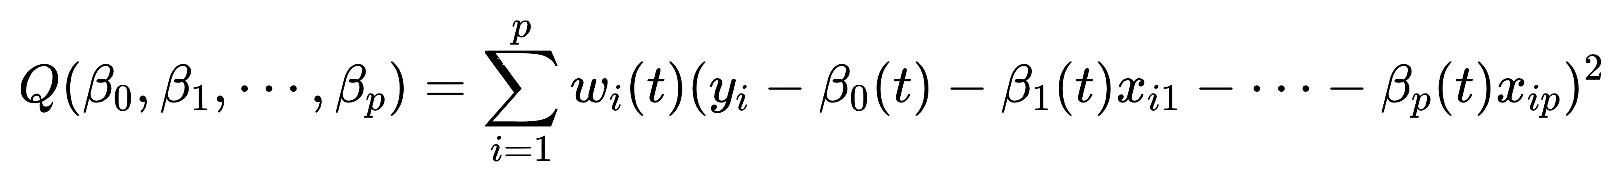
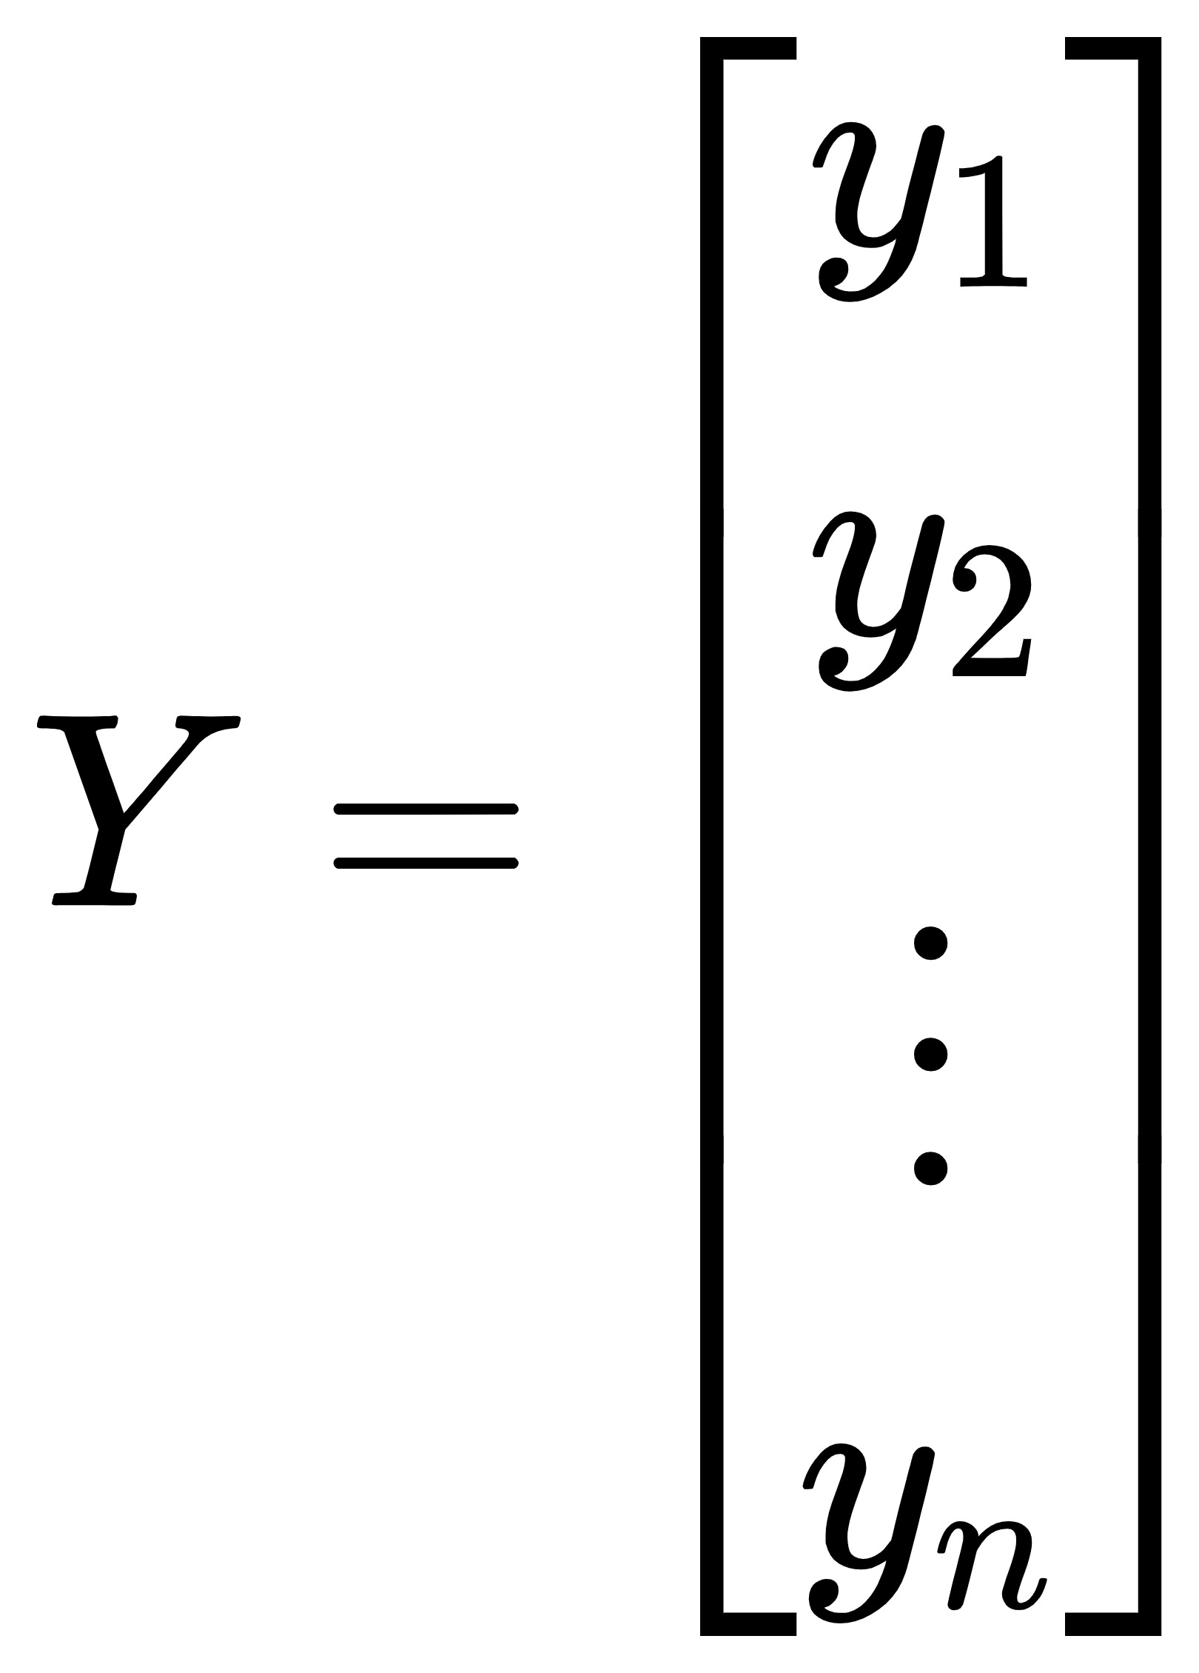
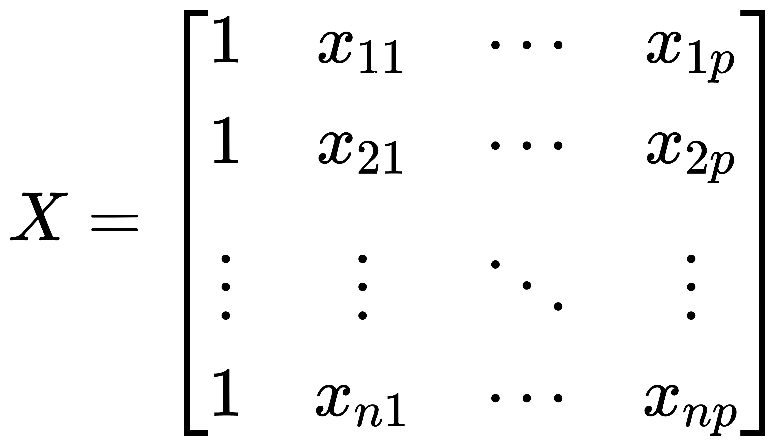
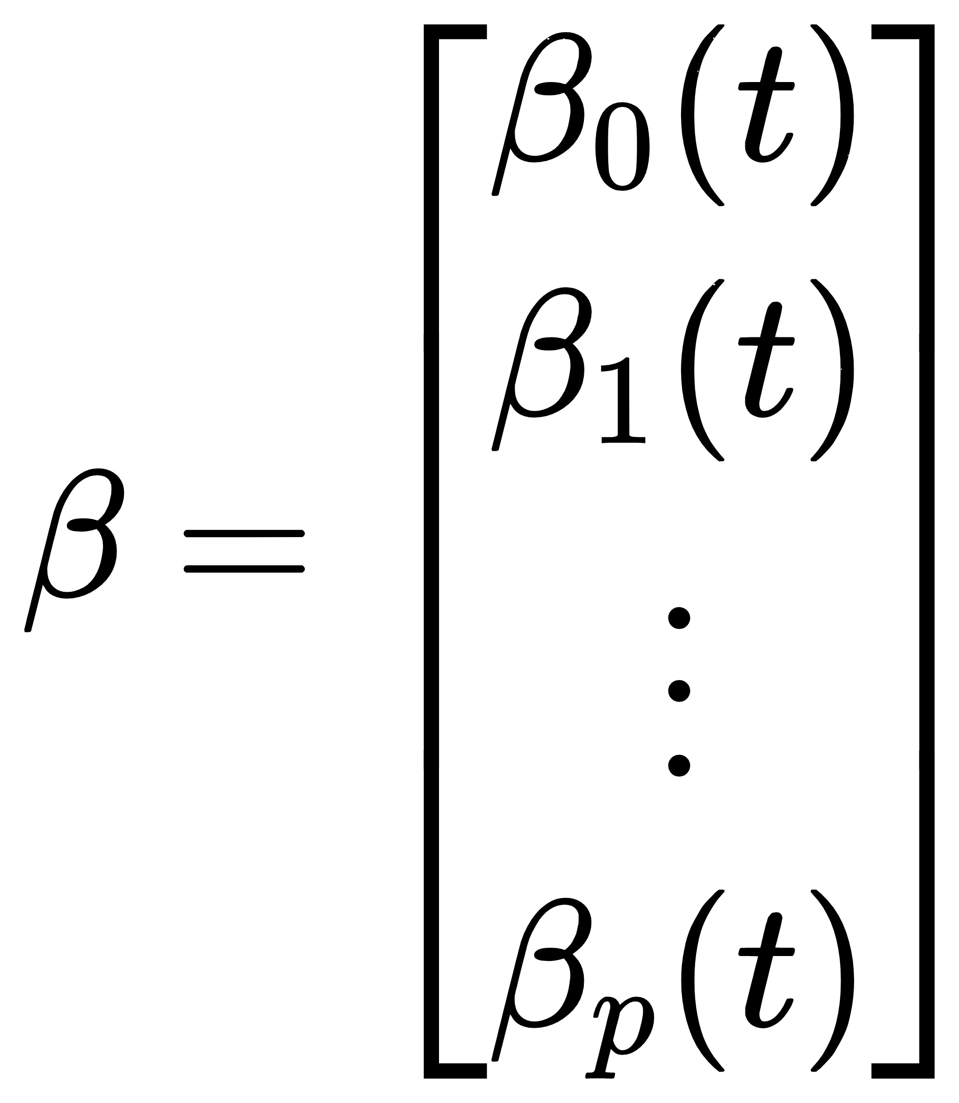
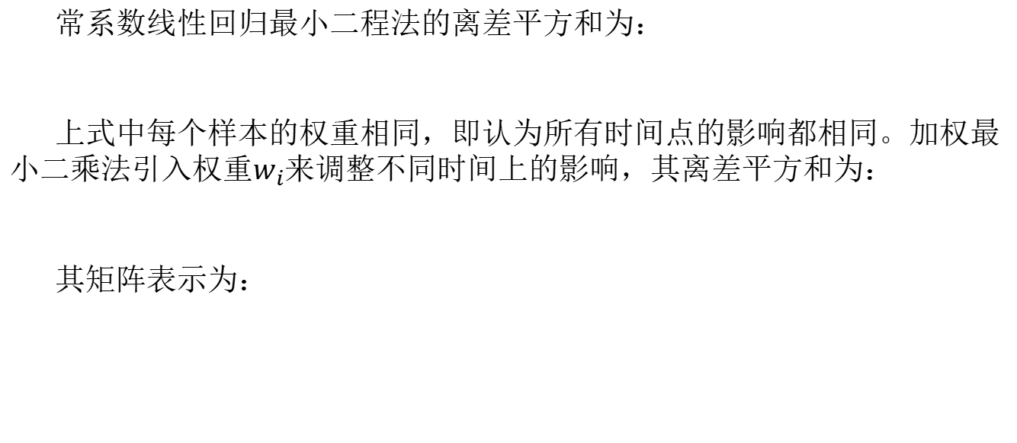
变系数回归
01
模型求解——加权最小二乘法
常系数线性回归最小二程法的离差平方和为：
上式中每个样本的权重相同，即认为所有时间点的影响都相同。加权最小二乘法引入权重$w_{i}$来调整不同时间上的影响，其离差平方和为：
其矩阵表示为：

Slide 6
变系数回归
01
模型求解——加权最小二乘法
常系数线性回归最小二程法的离差平方和为：
上式中每个样本的权重相同，即认为所有时间点的影响都相同。加权最小二乘法引入权重$w_{i}$来调整不同时间上的影响，其离差平方和为：
其矩阵表示为：

Slide 7
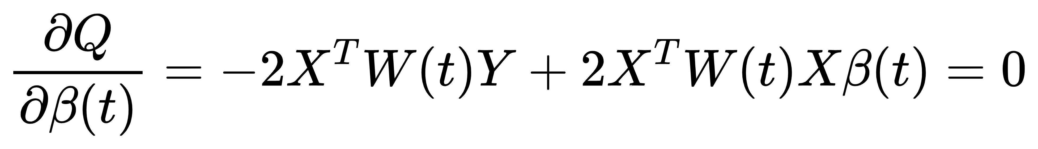
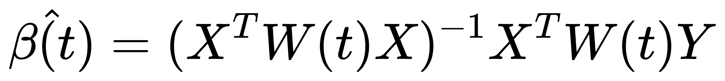
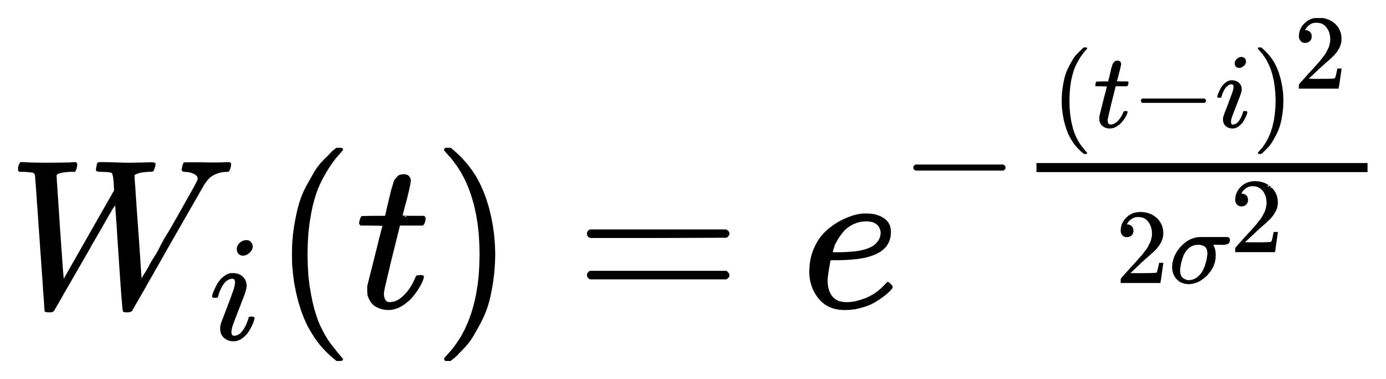
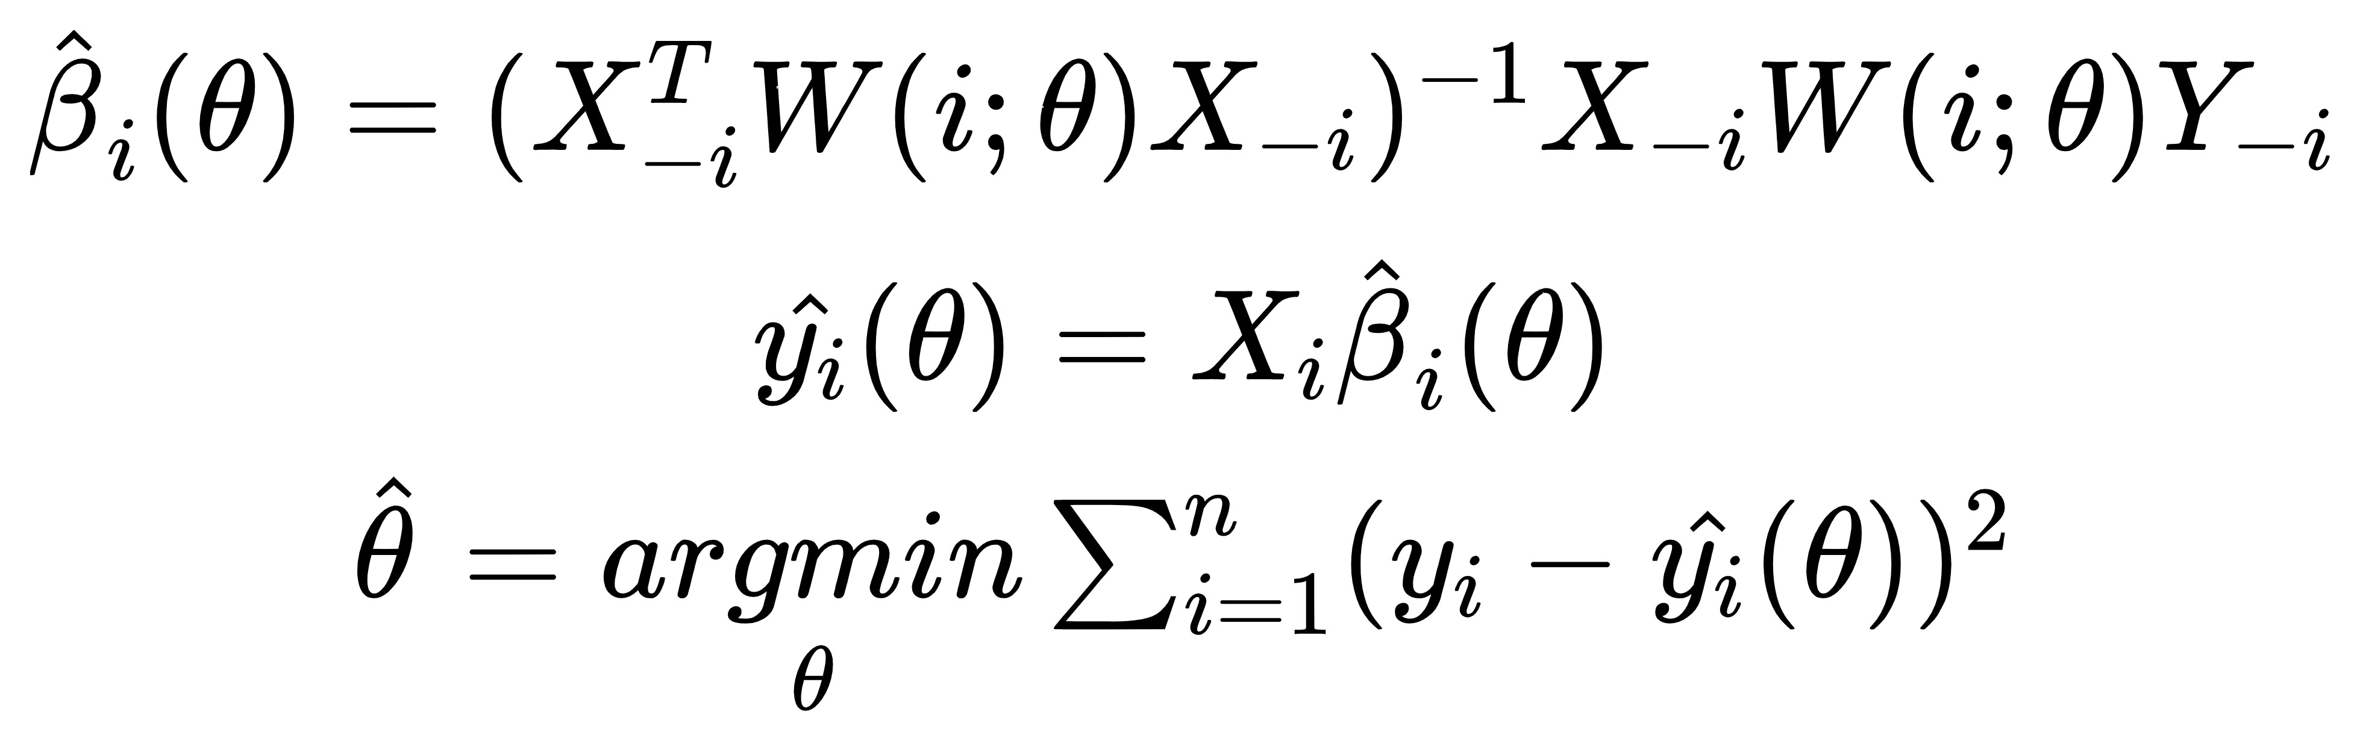
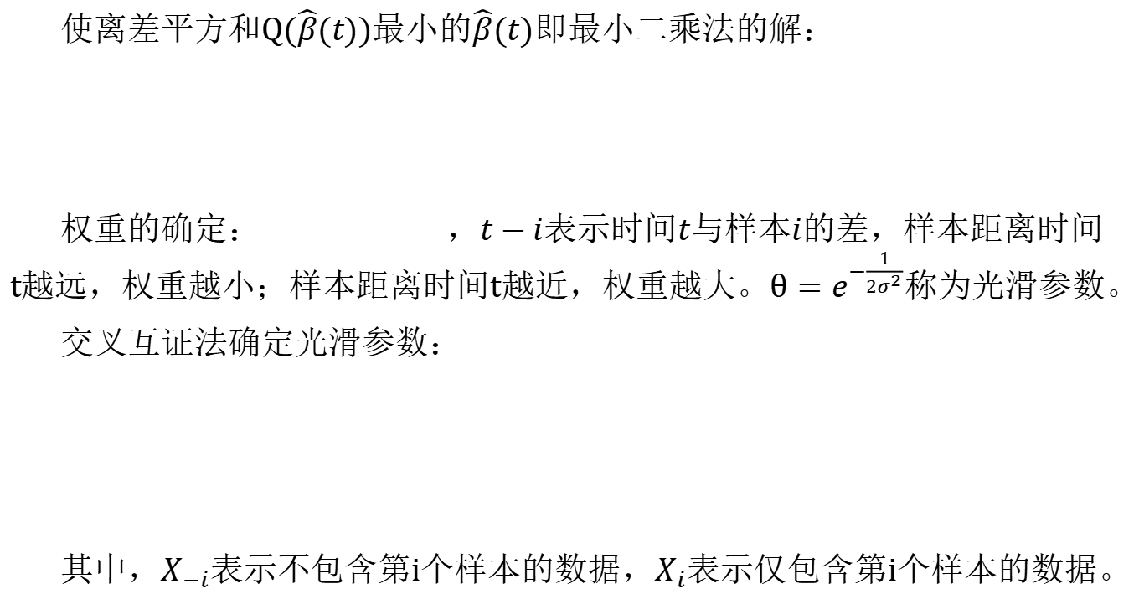
变系数回归
01
模型求解——加权最小二乘法
使离差平方和$Q(\hat{β}(t))$最小的$\hat{β}(t)$即最小二乘法的解：
权重的确定： ，$t−i表示时间t与样本i的$差，样本距离时间t越远，权重越小；样本距离时间t越近，权重越大。$θ=e^{−\frac{1}{2σ^{2}}}$称为光滑参数。
交叉互证法确定光滑参数：
其中，$X_{−i}$表示不包含第i个样本的数据，$X_{i}$表示仅包含第i个样本的数据。

